Slide 1

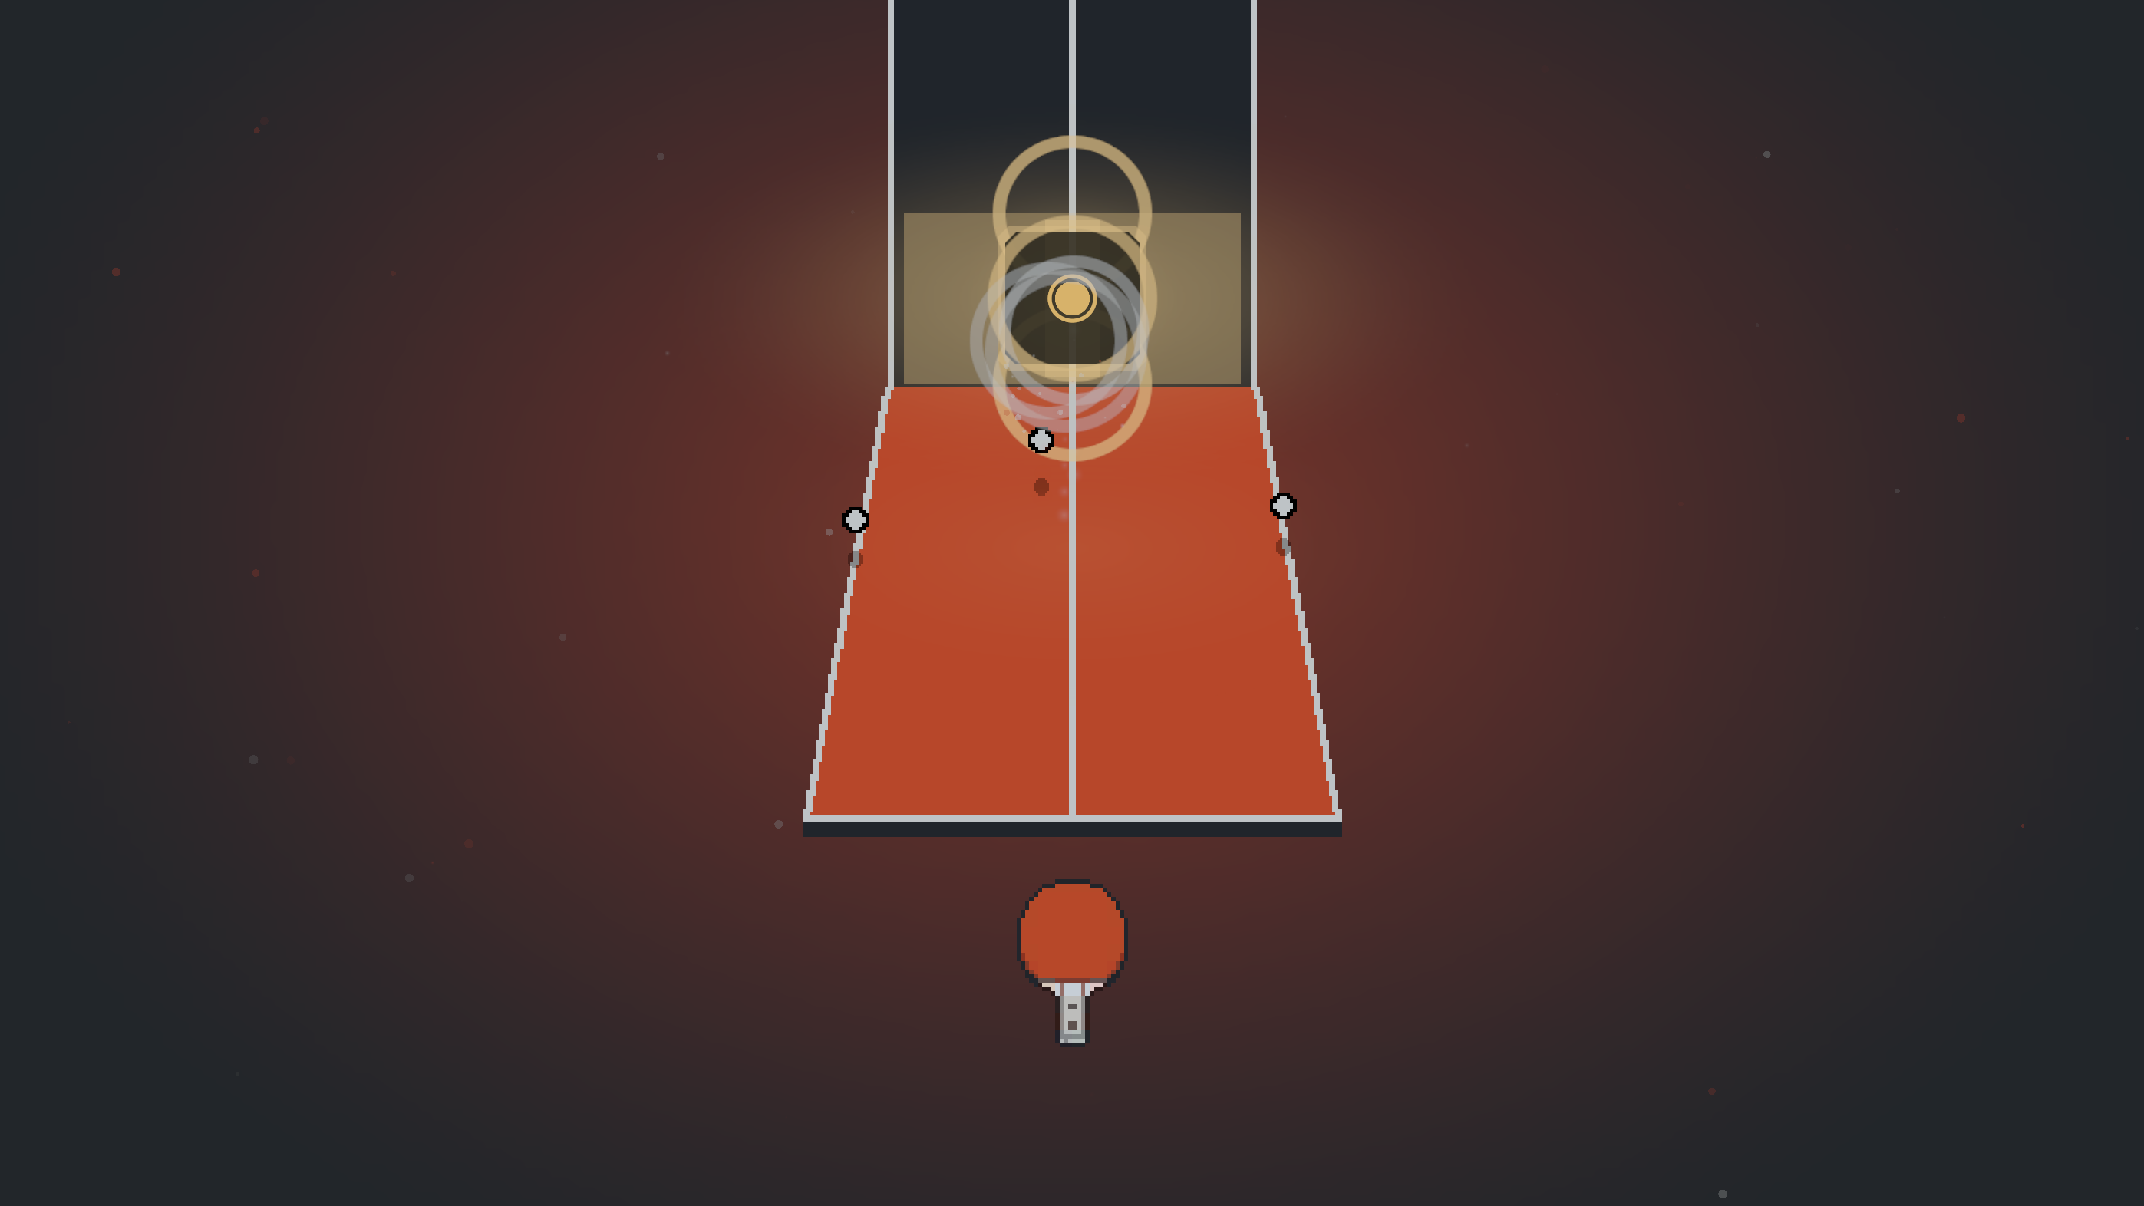
PONG WALL · ПРЕЗЕНТАЦИЯ ИГРЫ
PONG
WALL
Пинг-понг с рунами и магией.
Одна ракетка. Пять рун. Ещё один раунд.
Notes:
Короткая версия презентации: семь слайдов, только главное и реальные кадры из игры.

Slide 2
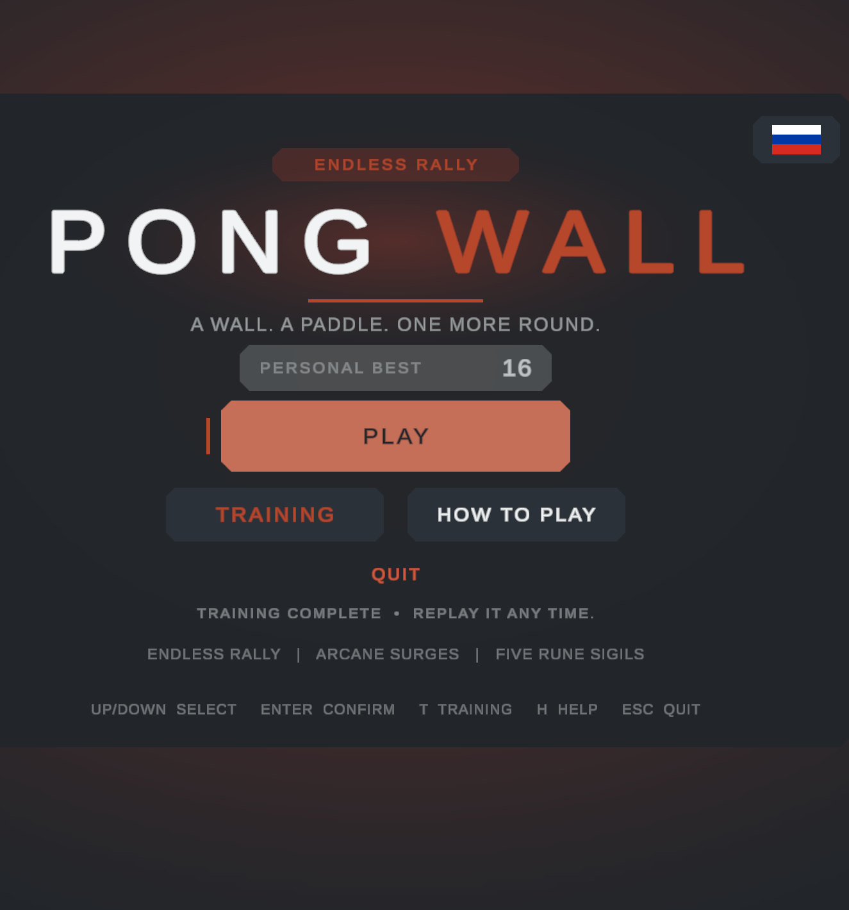
01 · ЧТО ЭТО
Пинг-понг
без конца.
Отбивай мяч, попадай в руны и собирай магию. Один забег — один рекорд.
Одна ракетка
Движение и угол решают всё.
Пять рун
Очки, магия, жизни и мячи.
Бесконечный забег
Главная цель — новый рекорд.
ГЛАВНОЕ МЕНЮ
PONG WALL
02 / 7
Notes:
Pong Wall — знакомый пинг-понг, в котором стена становится полем боя. Одна ракетка, пять рун и бесконечный забег за рекордом.

Slide 3
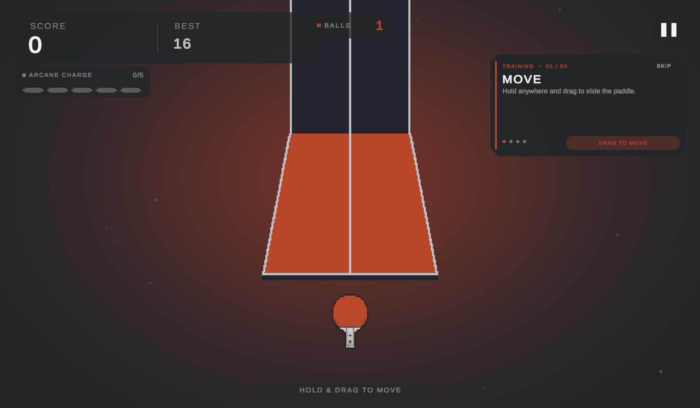
02 · КАК ИГРАТЬ
Три действия.
Этого достаточно, чтобы начать.
01
Веди ракетку
Зажми и двигай.
02
Верни мяч
+1 очко.
ОБУЧЕНИЕ · ШАГ MOVE
03
Попади в руну
HOLD & DRAG
Получи бонус.
Ракетка следует за пальцем или курсором. Промах в обучении не наказывает.
PONG WALL
03 / 7
Notes:
Всё управление — один жест: зажать и вести. Возврат мяча даёт очко, попадание в руну — бонус. В обучении промах не наказывает.

Slide 4





03 · РУНЫ
Пять рун.
Попади в руну — получи бонус. Промах обнуляет магию.
АРКАН
СОКРОВИЩЕ
ЖИЗНЬ
МНОЖЕСТВО
ОВЕРДРАЙВ
+3 очка и заряд
+25 очков
+1 запасная жизнь
+1 мяч
сразу surge
Руна живёт 11 секунд. С каждым зарядом следующая становится уже.
PONG WALL
04 / 7
Notes:
Пять рун: Arcane, Treasure, Life, Ball и Overdrive. Arcane даёт очки и заряд, Treasure — очки, Life — запасную жизнь, Ball — новый мяч, Overdrive — мгновенный surge.

Slide 5
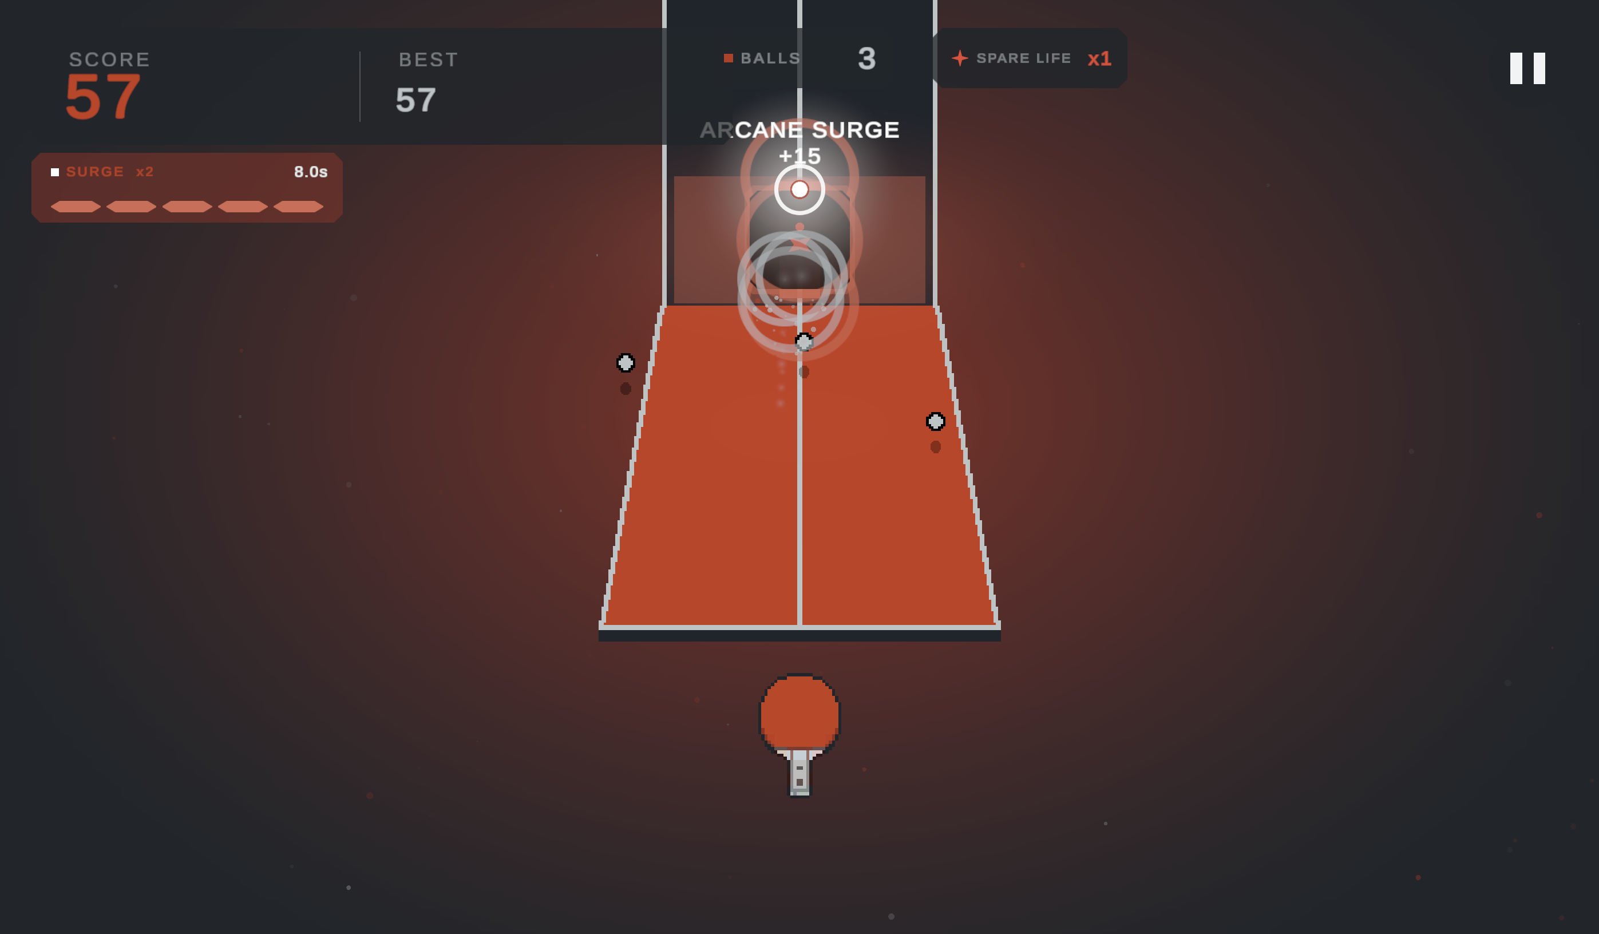
04 · МАГИЯ
Arcane
Surge.
Собери 5 зарядов — получи усиление.
5 зарядов → ×2 на 8 секунд
ARCANE CHARGE
5 / 5
SURGE x2 · 8.0s
+15
×2
8 сек
Пауза замораживает таймер.
очков сразу
множитель
длительность
Во время surge руны дают +6, но заряд не растёт.
SURGE — ГЛАВНЫЙ ИСТОЧНИК ОЧКОВ
PONG WALL
05 / 7
Notes:
Пять Arcane-зарядов включают surge: +15 очков сразу и множитель ×2 на 8 секунд. Пауза замораживает таймер усиления.

Slide 6
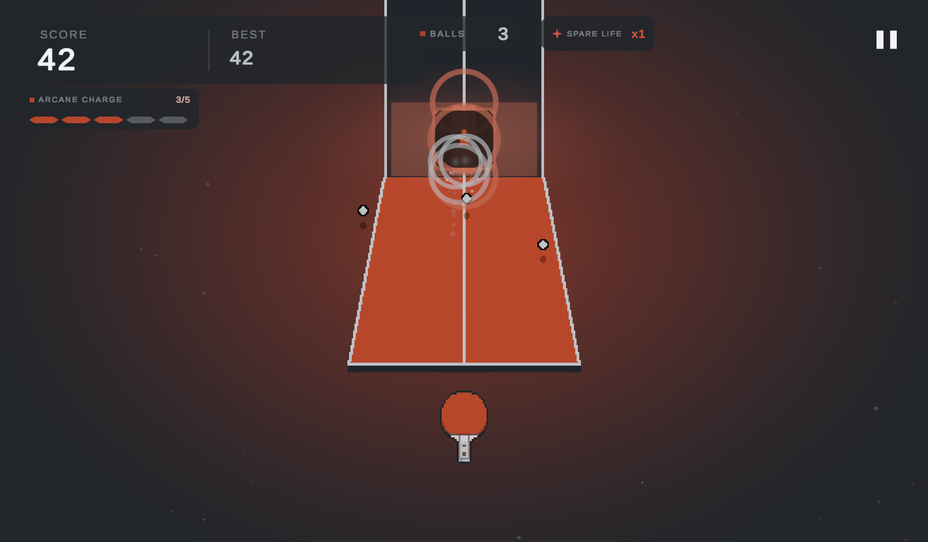
05 · РЕСУРСЫ
Мячи
и жизни.
Пока в игре есть мяч, забег продолжается.
до 6
мячей в игре
до 2
3 МЯЧА · 1 ЗАПАСНАЯ ЖИЗНЬ · 42 ОЧКА
запасных жизней
Запасная жизнь возвращает мяч.
Game over
HUD показывает, сколько мячей и жизней осталось.
когда всё потеряно
PONG WALL
06 / 7
Notes:
В игре может быть до шести мячей и до двух запасных жизней. Потеря одного мяча не завершает забег; Game over наступает, когда потеряно всё.

Slide 7
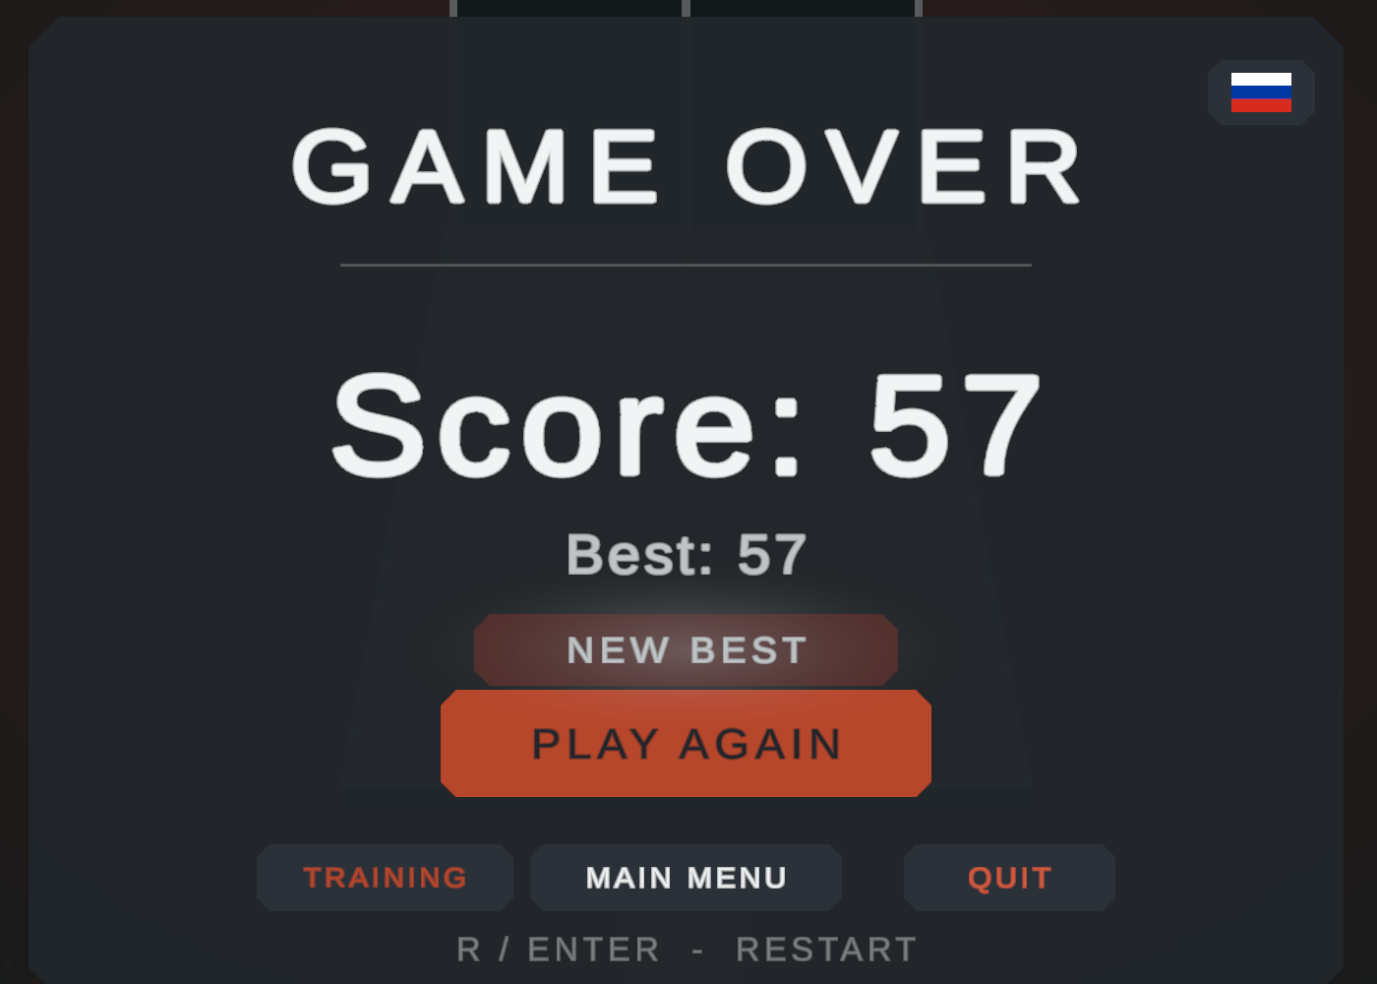
06 · ИТОГ
Ещё один
раунд?
Pong Wall — простая аркада, в которую хочется играть ещё.
Понятно. Ритмично. Затягивает.
GAME OVER · NEW BEST 57
Новый рекорд ждёт.
Счёт, лучший результат и кнопка PLAY AGAIN.
Спасибо.
PONG WALL · EN / RU
PONG WALL
07 / 7
Notes:
Итог: понятная механика, риск на каждом ударе и бесконечная охота за рекордом. Спасибо за внимание.

